Slide 1
Министерство образования Республики Башкортостан
ГАПОУ Уфимский топливно-энергетический колледж специальность:13.02.01.
Презентация по дисциплине »Теоретические основы теплотехники».
На тему :Давление. Виды давления. Приборы измерения давления.
Выполнила: студент группы 2ПГ-1
Искакова Ф.А.
Руководитель :Валеева З.А.
Уфа,2019

Slide 2
Актуальность темы
Данная тема актуальна для специальности 13.02.01. «Тепловые электрические станции».
Обобщить тему «Давление. Виды давления. Приборы измерения давления». И использовать в описании диплома.

Slide 3
Цели и задачи проекта
1)Изучить что такое давление.
2)Рассмотреть какие бывают виды давления.
3)Изучить приборы измерения давления.

Slide 4
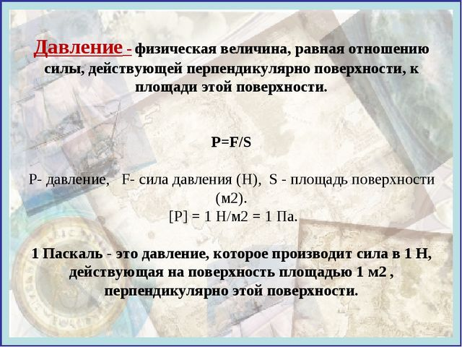

Slide 5


Slide 6
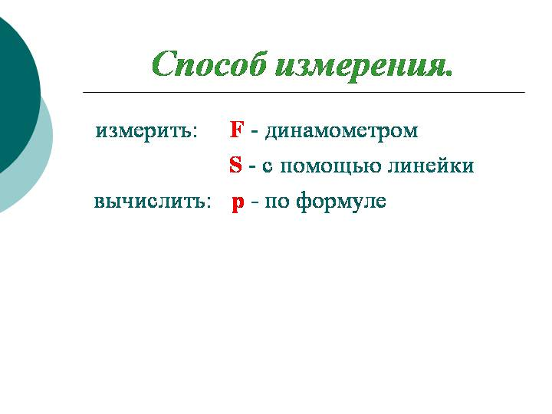

Slide 7
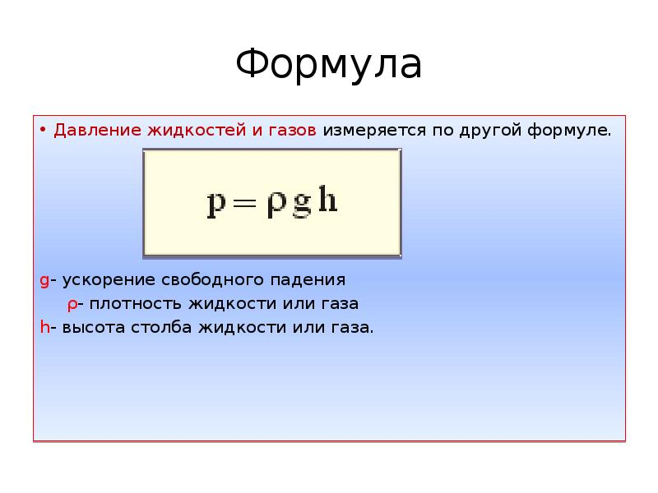

Slide 8
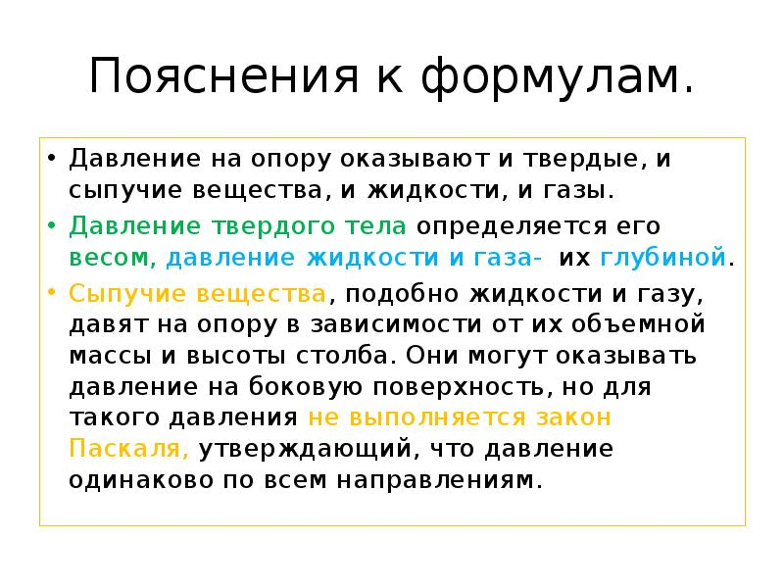

Slide 9
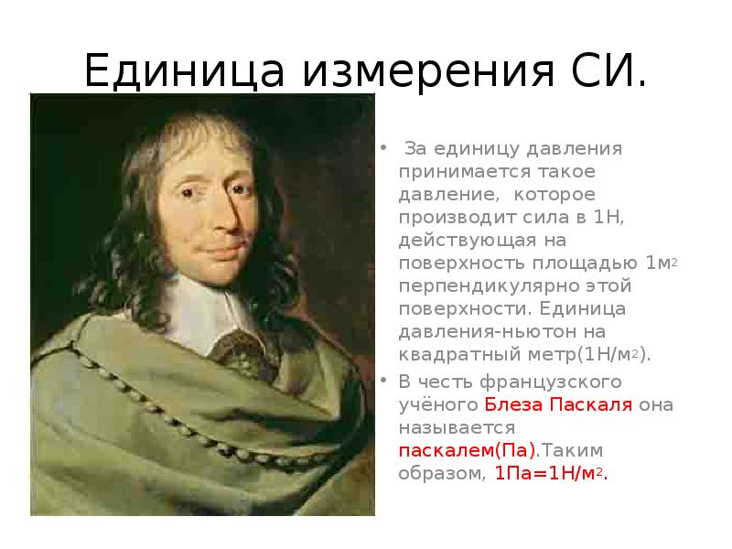

Slide 10
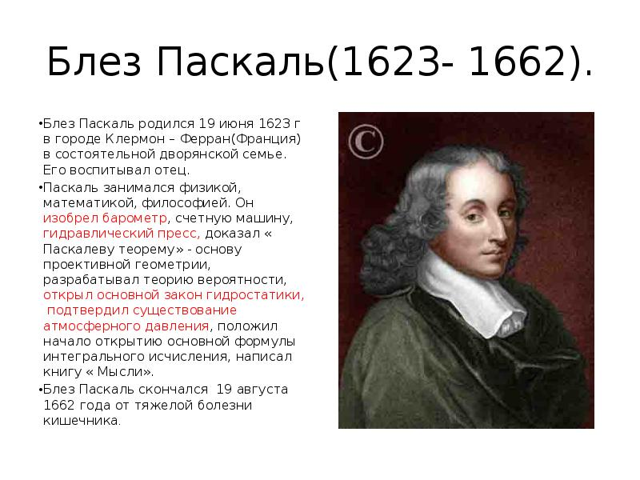

Slide 11
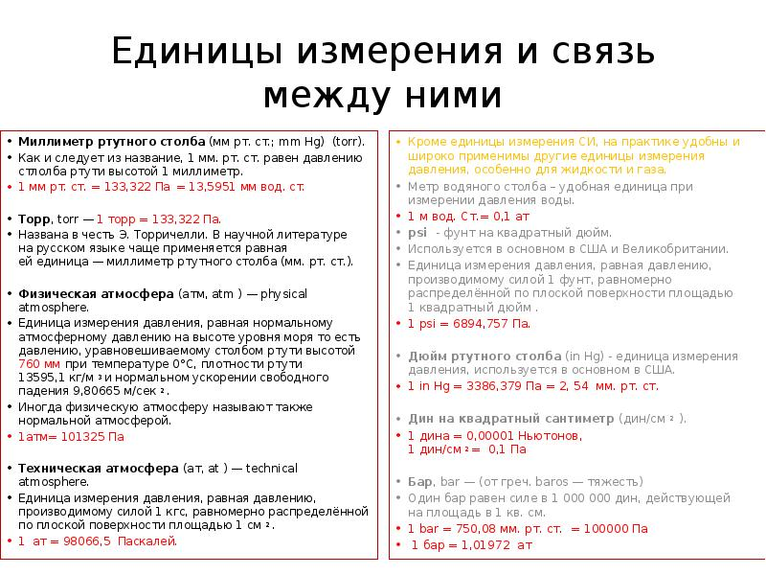

Slide 12
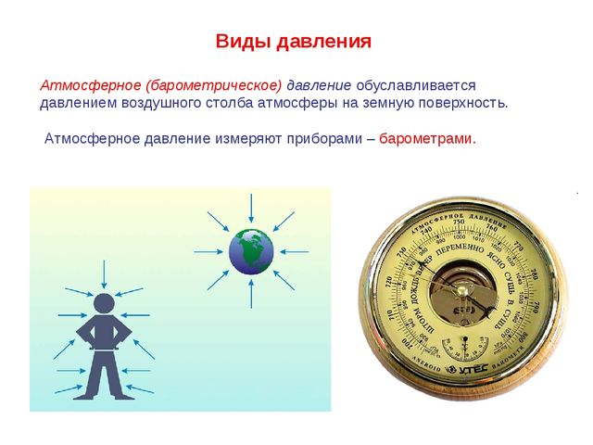

Slide 13
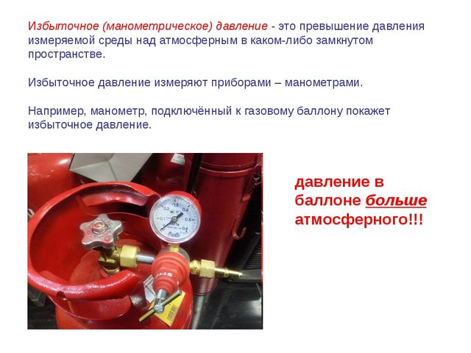

Slide 14
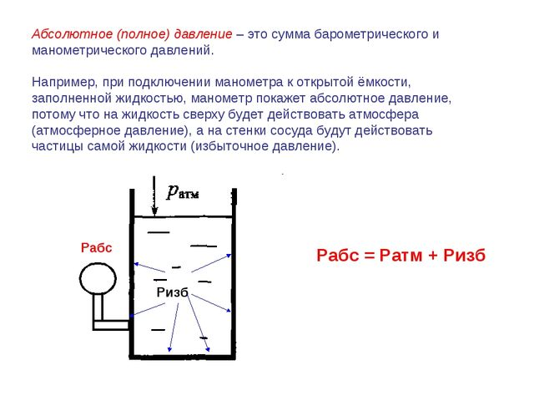

Slide 15
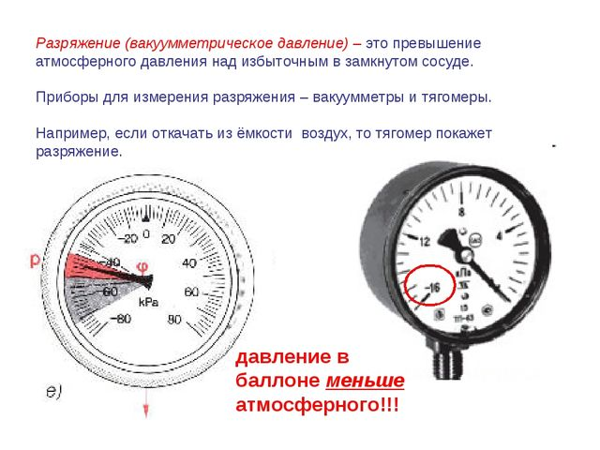

Slide 16
Для измерения давления применяют различные приборы, которые можно подразделить на две основные группы: жидкостные и механические.

Slide 17
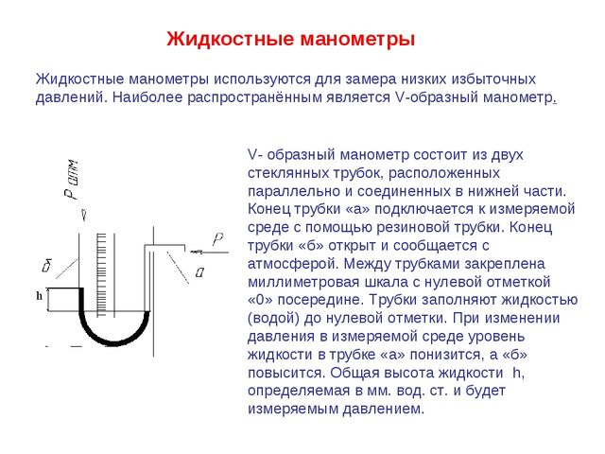

Slide 18
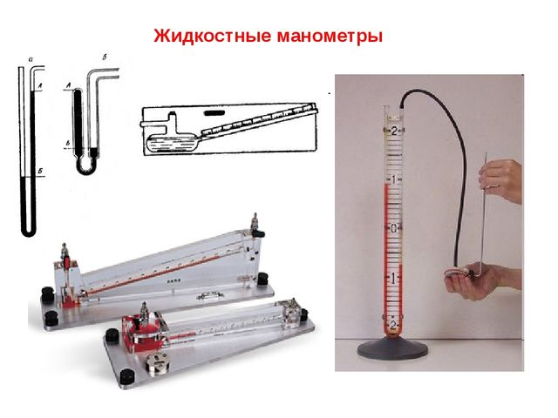

Slide 19
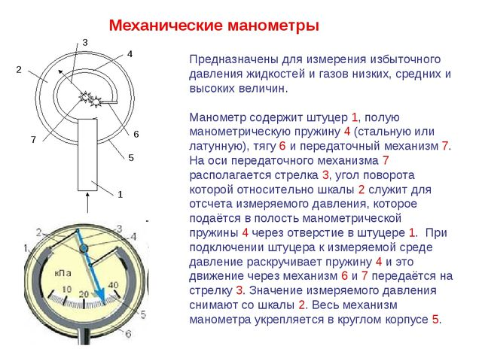

Slide 20
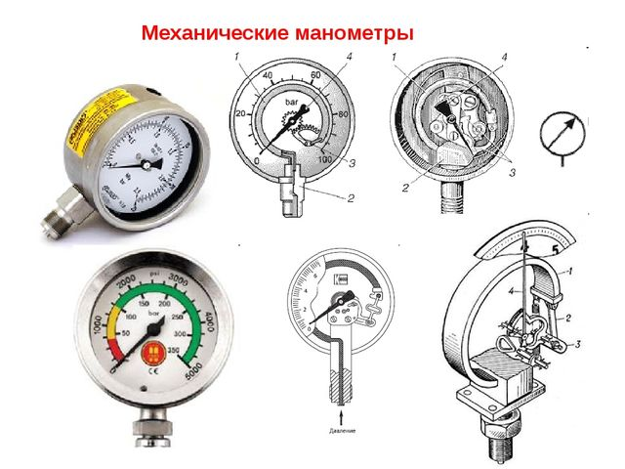

Slide 21
Заключение
В исследовательской работе рассмотрены вопросы: определения ,виды давления, приборы измерения давления.
Данная исследовательская работа позволила лучше узнать о давлении и о приборах измерения давления.

Slide 22
Список литературы
1) Костерев, Ф. М. Теоретические основы теплотехники / Ф.М. Костерев, В.И. Кушнырев. - М.: Энергия, 2014. - 360 c.
2) ТЕПЛОТЕХНИКА В. И. Крутов
Издательство: МГТУ им. Н.Э. Баумана
3) Брюханов, О. Н. Основы гидравлики, теплотехники и аэродинамики / О.Н. Брюханов, В.И. Коробко, А.Т. Мелик-Аракелян. - М.: ИНФРА-М, 2013. - 256 c.
4) Ерохин, В. Г. Основы термодинамики и теплотехники / В.Г. Ерохин, М.Г. Маханько. - М.: Либроком, 2015. - 226 c.

Slide 23
Список интернет источников
1)https://firing-hydra.ru/index.php?request=full&id=524
2) https://dm-3583.ru/notes/vidu-davleniy
3) https://electrosam.ru/glavnaja/slabotochnye-seti/oborudovanie/pribory-dlia-izmereniia-davleniia/
4) https://studfile.net/preview/5761037/

Slide 24


